Slide 1
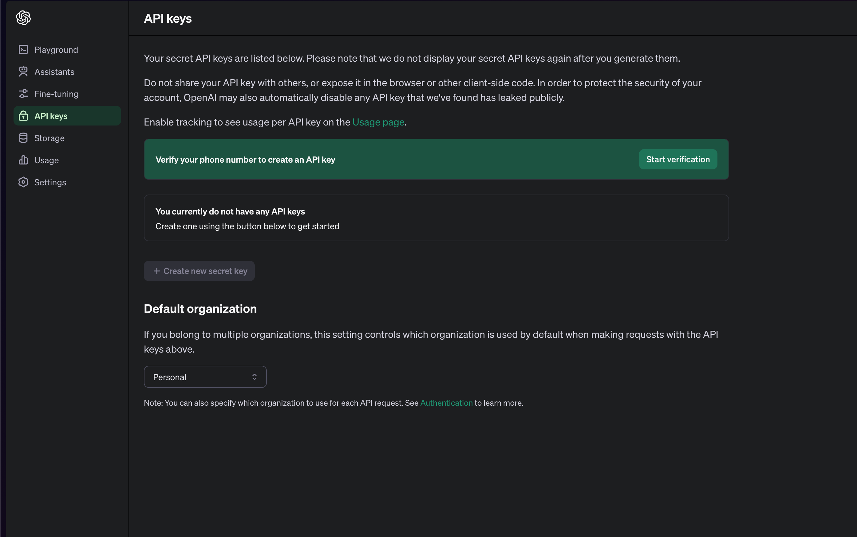
API 키 발급 받기
최초 API 키를 발급 받기 위해서는 휴대폰으로 인증을 해야합니다.

Slide 2
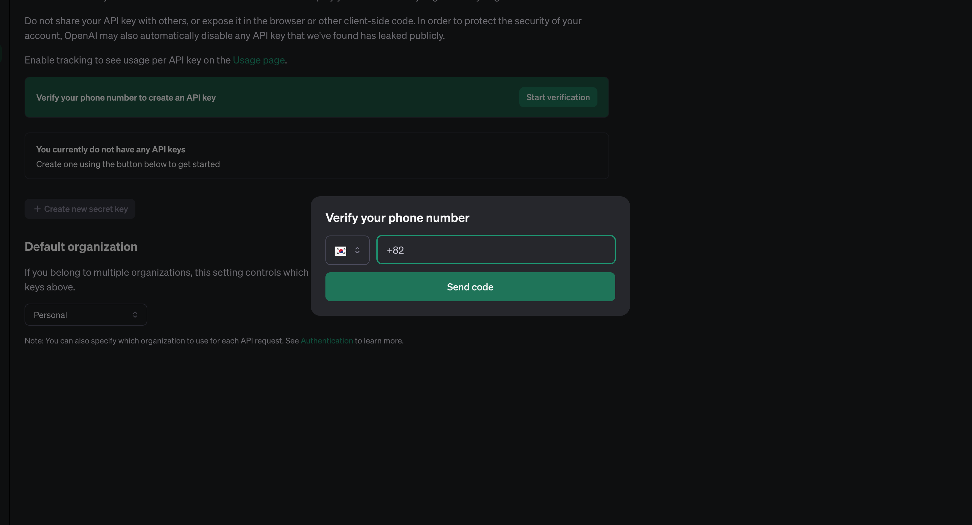
휴대폰 번호를 입력하고 아래 버튼을 클릭합니다.
그리고, 휴대폰으로 전송된 인증번호를 정확하게 입력합니다.

Slide 3
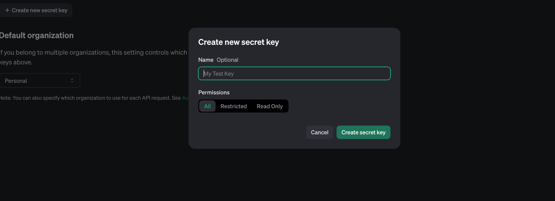
키이름을 적절하게 입력하고, 권한도 적절하게 설정합니다.
그리고, Create secret key 를 클릭하면 끝납니다.
참고로 이 버튼을 클릭하면 키가 보이는 Dialog가 나오는데 이 때 키를 꼭 복사해서 잘 보관 해주셔야합니다.
생성된 키를 다시 볼 수 없기 때문에 키를 잊어 버리면 키를 다시 발급 받아야합니다.

